Slide 1

Le travail non rémunéré
Enjeux pour le développement
ACCELERATING PROGRESS TOWARD AFRICA’S AGENDA 2063 AND THE SDGs USING GENDER STATISTICS
Joint AfDB-PARIS21- UNECA -UN Women
Casablanca 7-11 Novembre 2023
Dr Barbara KY,
Macro-Economiste - Directrice du Genre
Commission de l’UEMOA

Slide 2
PLAN DE COMMUNICATION
2. Qu’est-ce que le TNR
1. Problématique du Travail Non Rémunéré (TNR)
3. Enjeux du TNR
5. Recommandations
4. Etude de cas et résultats

Slide 3

Double paradoxe des Femmes dans PVD
Problématique du Travail Non Rémunéré (TNR)
Les taux d’activité économique sont élevés MAIS contribution réelle à l'économie reste très sous-estimée. Charmes (2005)
Afrique: 80% des travaux domestiques ruraux, collecte d'eau et de bois de
feu, transformation et stockage des aliments» (FAO 2007 ).
Volume horaires de W > Hommes MAIS les plus pauvres malgré Approche GED
Notes:
Paradoxe 1: Charmes le démontre pour plusieurs pays (2005) « Femmes africaines, activités économiques et travail : de l’invisibilité à la
reconnaissance »

Slide 4

Paradoxe traduit un Hiatus
Analyse économique Contribution productive des femmes
Lutte contre la pauvreté

Slide 5
La Pauvreté en sciences économiques
latin pauper (peu ou petit), et du grec pénia, apparentés à peina (faim) et par
extension à ponos (douleur) et poiné (châtiment, peine).
Pauvreté : quantitative (racine latine) + qualitative et psychologique (racine grecque)
L’extension progressive du champ thématique de la pauvreté
Période | Composants de la pauvreté
Jusqu’aux années 1970 | Consommation
Milieu des années 1970 et 1980. Approche par les besoins essentiels | Consommation + Services sociaux
À partir du milieu des années 1980 : approche par les capacités et opportunités (Rawls et Sen) | Consommation + Services sociaux + Actifs Consommation + Services sociaux + Actifs + Vulnérabilité Consommation + Services sociaux + Actifs + Vulnérabilité + Dignité

Slide 6
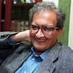
La Pauvreté des potentialités : Capabilités
L’approche par les capabilités ( SEN, 1998)
Introduction du développement Humain
Déterminants de la pauvreté en sciences éco : pauvreté de temps.

Slide 7
Travail des Femmes en Sciences Eco
  Mode de production capitaliste: activité marchande
  Femmes et marché de l’emploi
  Quid Production Domestique ? Engendrée par TNR,
  Travail des femmes méconnu, sous-estimé, out cpte nationaux
  Valorisation Travail Non Rémunéré, vecteur de lutte contre la pauvreté

Slide 8
2- Qu’est-ce que le TNR ?
Travail = toute activité contribuant à la production de biens ou de services dans les limites de la production telles que définies par le SCN. Hist.
Production économique
Production non marchande
Production marchande

Slide 9
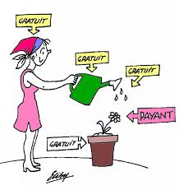

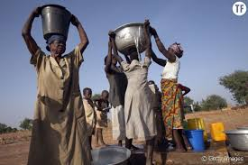
2- Qu’est-ce que le TNR ?
SCN : Référentiel pr comptabilisation de l’activité économique (nomenclature définition)
Elargissement du concept de production au travail ménager
Distinction: Production au sens large / Cadre centrale du SCN
Production des ménages
= Biens + Services
Comptabilisé PIB ?????

Slide 10
Production des ménages = SCN ?
Production SCN
« La production et le stockage de produits agricoles ; la cueillette et le ramassage de baies et d’autres produits non cultivés ; la sylviculture ; l’abattage d’arbres et la collecte de bois de chauffage ; la chasse et la pêche ;
La production d’autres produits primaires comme le sel gemme ; l’extraction de tourbe ; l’approvisionnement en eau, etc.
La transformation des produits agricoles, le battage des céréales, la mouture de grains, le séchage de peaux et la fabrication de cuir, la production et la conservation de la viande et du poisson ; la conservation des fruits par dessiccation, mise en conserve, etc. ; la production de produits laitiers comme le beurre ou le fromage ; la production de bière, de vin ou d’alcool ; la fabrication de paniers ou de nattes, etc. ;
Les autres formes de transformation telles que le tissage ; la confection et la fabrication de vêtements sur mesure ; la fabrication de chaussures ; la fabrication de poteries, d’ustensiles de ménage ou de biens durables ; la fabrication de meubles ou de mobiliers ; etc. ».

Slide 11
Production des ménages = SCN ?
Production Non-SCN
Le nettoyage, la décoration, et l’entretien du logement occupé par le ménage, y compris les petites réparations habituellement effectuées par les locataires ou les propriétaires ; [bricolage]
Le nettoyage, l’entretien et la réparation des biens de consommation durables ou d’autres biens, y compris les véhicules utilisés pour les besoins du ménage ;
La préparation des repas et le service à table ;
La garde, l’éducation et la formation des enfants ;
La garde de malades, d’infirmes ou de personnes âgées ;
Le transport des membres du ménage ou de leurs biens
Faire les courses.

Slide 12

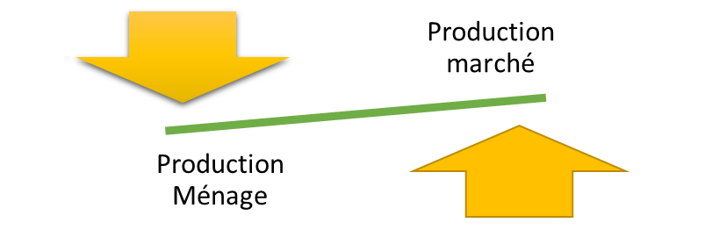
Enjeux macroéconomiques et sociaux:
1- Rendre visible une production domestique abondante «invisible » 60% de la production réelle des économies africaines et 50% du travail réellement accompli sont couverts par les statistiques officielles (Latigo et Neijwa 2005).
2- Améliorer les statistiques de la main d’oeuvre et du revenu
3- Une variable macroéconomique méconnue mais dont effet indéniable sur les autres.
3- Enjeux du TNR

Slide 13
3- Enjeux TNR
Figure : La vision « en iceberg » de l’économie
Source : Kabeer (2005)

Slide 14
3. Enjeux du TNR
Impact du TNR , Macro / Micro
- Relation - Femme - Pauvreté : Développement
Frein au développement des Capabilités

Slide 15
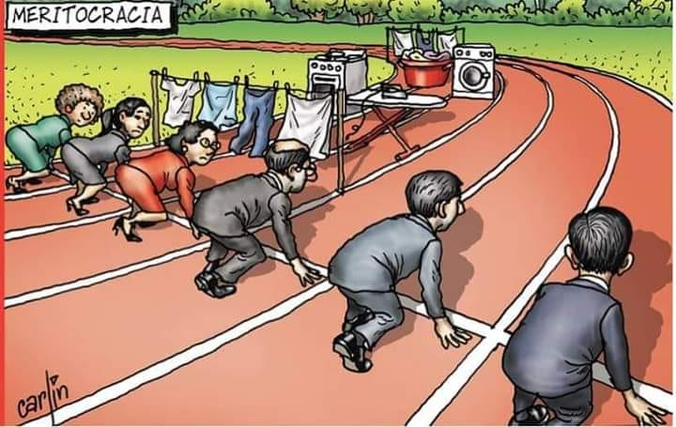
Egalité de Chance ?

Slide 16
3- Enjeux du TNR: la quantification, comment?
Ménage = Unité de production. Mesure production du ménage: Physique / Monétaire
Output
Input
La méthode des coûts d’opportunité
méthode des coûts du marché V = ∑ Ti S
Ti = Nombre d’heures annuel de TNR par la personne i (moyenne)
S = Salaire horaire d’un employé de maison
V = Valeur du (TNR)
Valeur de biens similaires vendus sur le marché

Slide 17
UTILITE DES TUS
Utilité macroéconomique des enquêtes budget-temps
    Mesurer la production domestique des ménages
    Préciser la description du marché de l’emploi
    Affiner la conception des politiques publiques
Utilité microéconomique des enquêtes budget-temps
    La mesure du temps de loisir
    La gestion de l’environnement et du développement durable
    Autres évaluations microéconomiques (Juridique, santé, bien-être)

Slide 18

5- Etude de cas et résultats
Plan de Sondage : Inspiré du Recensement général de la population et de l’habitation (RGPH) de 1996, puis de celui de 2006.
Base de sondage : Constituée par la liste exhaustive des 39 villages de la commune de Koupéla, et l’effectif de la population par village en 2009.
Echantillon : 711 individus / 126 Ménages
Age : de 6 à 65 ans
Mode de collecte des données : Interview rétrospective 24 heures.
Instrument de collecte: le journal
Classification : ICATUS
Période : Juin 2009 saison sèche /pluvieuse

Slide 19
Emploi du temps des membres de 15 à 49 ans selon le sexe
Groupe d’activité | Sexe de l’enquêté
 | Masculin |  | Féminin
 | Heures | % | Heures | %
Activité économique de marché | 4 h 03 min | 16,93 | 3 h 31 min | 14,71
Activité économique hors marché Dont puiser de l’eau Ramasser du bois | 3 h 17 min 27 min 22 min | 13,78 | 2 h 44 min 39 min 17 min | 11,45
Activité domestique | 59 min | 4,14 | 4 h 56 min | 20,65
Activité sociale | 2 h 52 min | 11,31 | 1 h 15 min | 5,22
Activités loisirs et sport | 25 min | 1,80 | 3 min | 0,20
Études | 31 min | 2,22 | 16 min | 1,17
Utilisation des médias | 41 min | 2,89 | 25 min | 1,75
Sommeil-repas-repos | 11 h 18 min | 46,20 | 10 h 53 min | 44,82
Non déclaré | 14 min | 0,73 | 17 min | 0,03
Total | 24 h | 100 | 24 h | 100

Slide 20
5- Etude de cas et résultats

Slide 21
5- Etude de cas et résultats

Slide 22
5- Etude de cas et résultats
 | Travail non rémunéré annuel Koupéla en %
Femmes |  | 85,46
Hommes |  | 14,54
Total |  | 100

Slide 23
Recommandations
Sensibilisation des Décideurs à l’importance du TNR Instituts de Statiques; vulgarisation Enquêtes Budget-temps (Fréquence, Type d’enquête, qualité des données, exploitation des données). Données désagrégées en général.
Recherche en macroéconomie Intégrant le Genre
Implications de politique Eco de la visibilité
Combien ça coûte?
OIT Simulateur d’investissement
https://www.ilo.org/globalcare/

Slide 24

Pour plus de détails, consulter notamment
Je vous remercie
E-mail: LBRKY@UEMOA.INT

